Slide 1

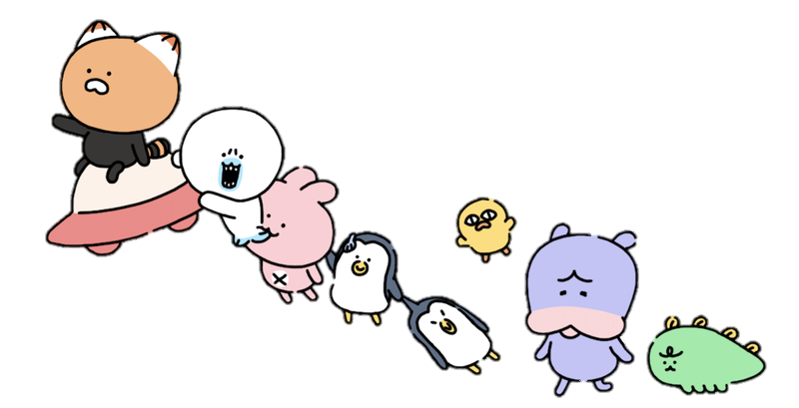
A202

Slide 2

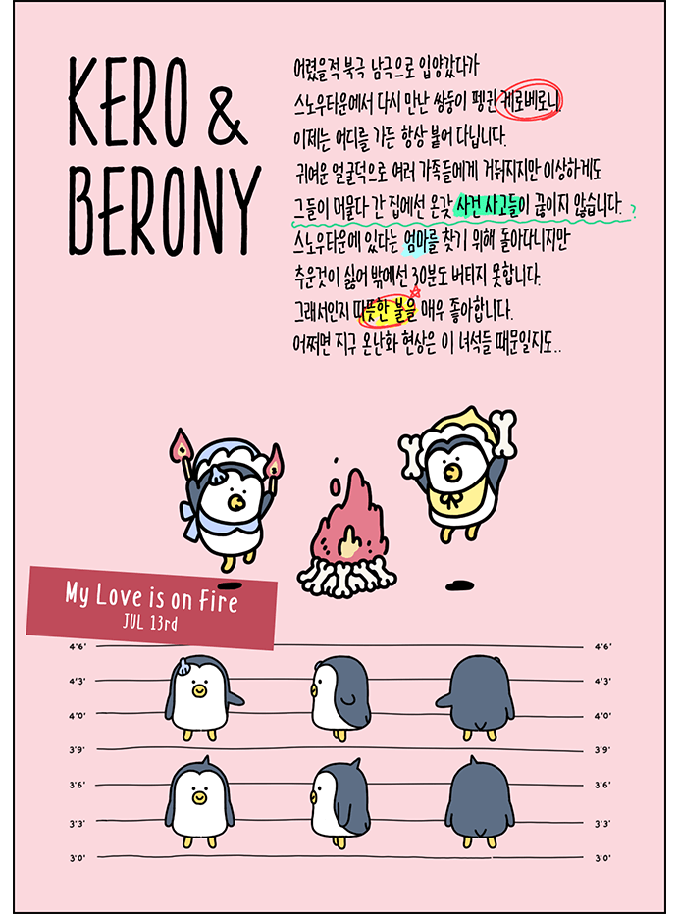
Index
프로젝트 개요
와이어 프레임
팀원 소개
Q & A

Slide 3
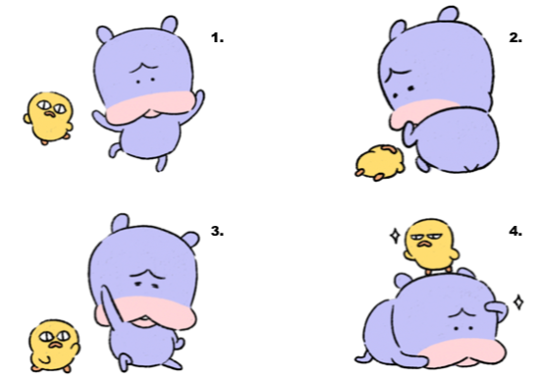
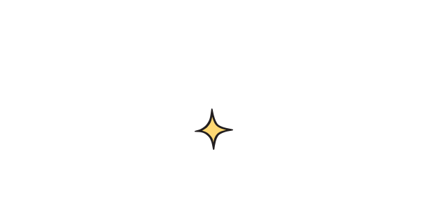
프로젝트 개요
안녕하세요. OOO님! OO기업
서류전형 합격을 축하드립니다!

Slide 4
프로젝트 개요
서류 전형 통과를 축하드리며
다음 전형인 “기술 면접”에 대해
안내드리겠습니다.

Slide 5
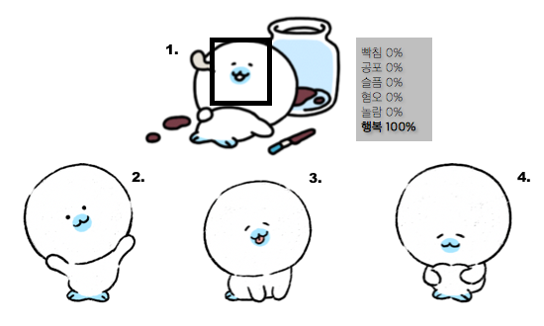
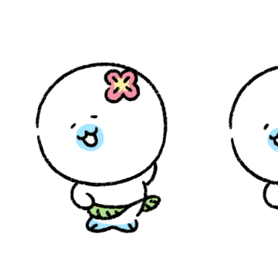
프로젝트 개요
이런 질문 어떠신가요?
1. 정규화에 대해 설명해 보시겠어요?
4. 동기, 비동기 , 블로킹 ,넌블로킹의 차이는?
2. Restful 이란 무엇인가요?
5. 빅오에 대해 설명 하실 수 있나요?
3. MVC 구조에 대해 알고 있으신가요?
6. HTTP와 HTTPS 의 차이점을 아시나요?

Slide 6



어떤 타입이신가요 ?
이런것도 문제라고
이런건 기본아닌가?
알긴 아는거 같은데..
정확하게 모르겠네..
그게 뭐야..
그런거 몰라..

Slide 7

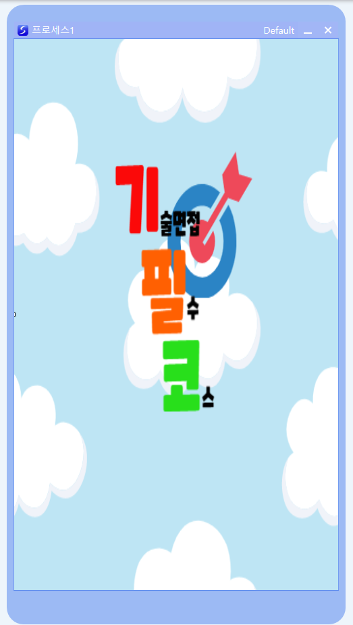
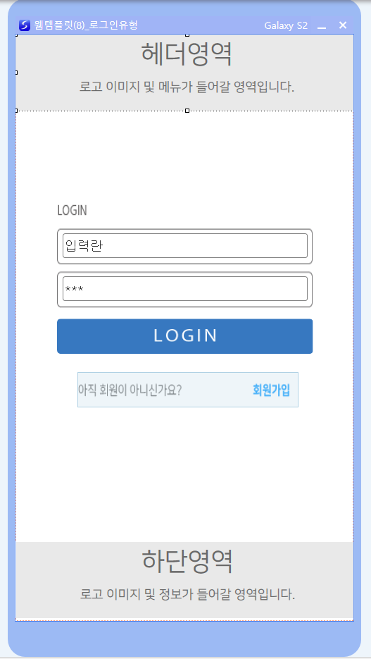

이렇게 만들어 볼게요
우리의 계획

Slide 8
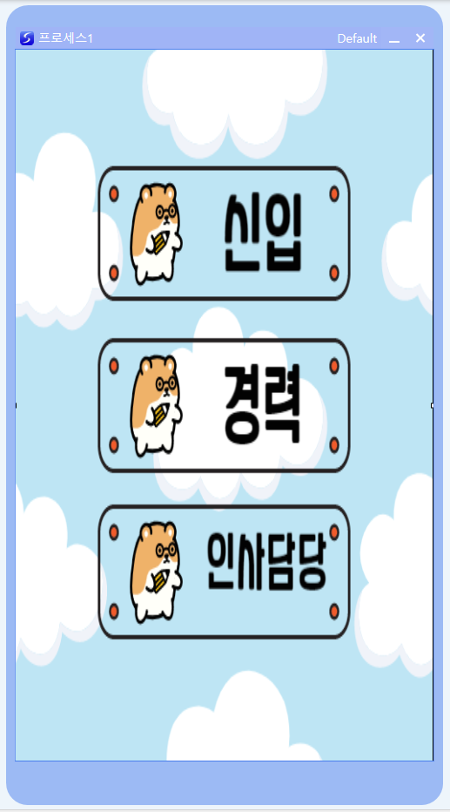
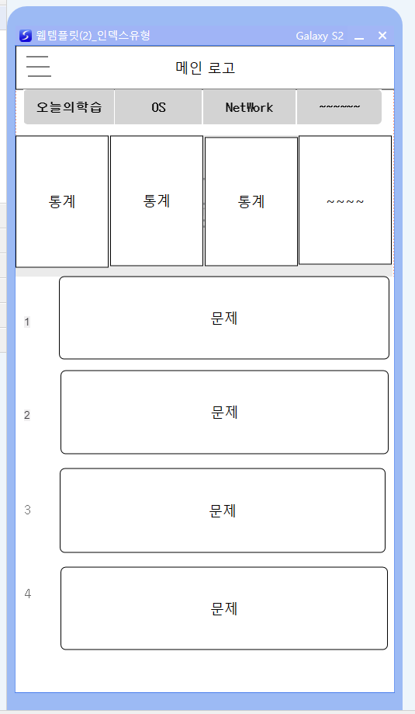
이렇게 만들어 볼게요
우리의 계획

Slide 9
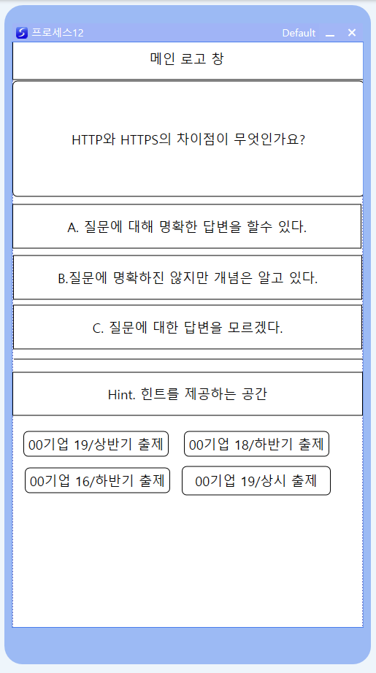
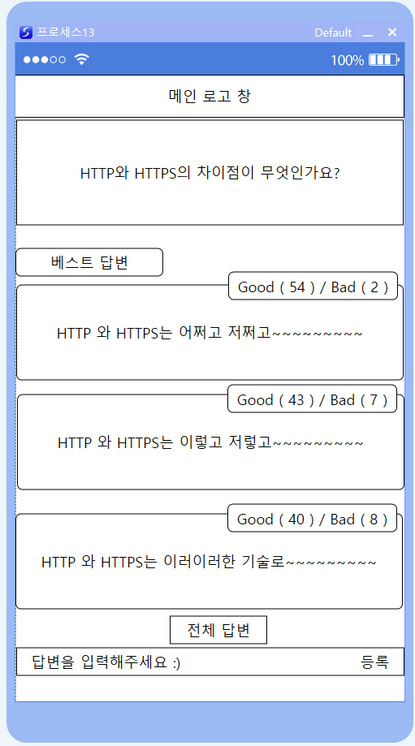
이렇게 만들어 볼게요
우리의 계획

Slide 10
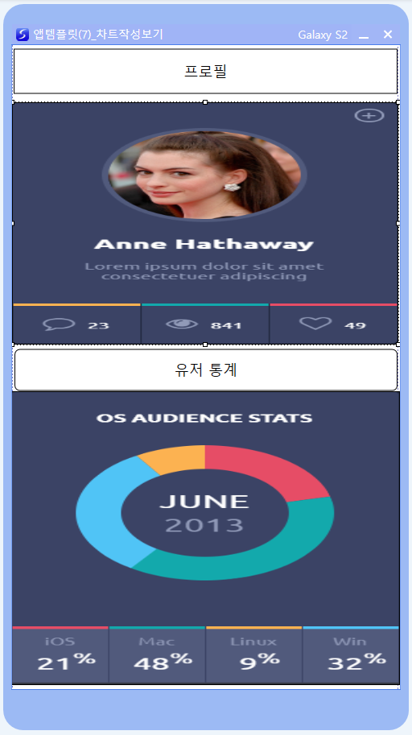
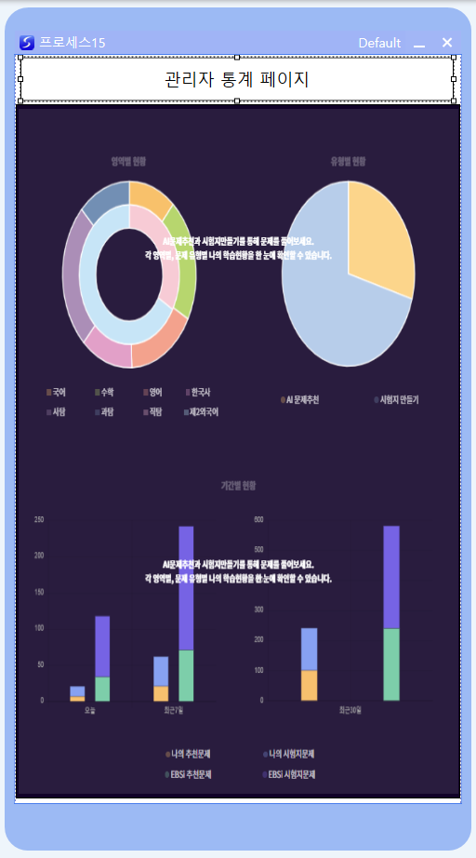
이렇게 만들어 볼게요
우리의 계획

Slide 11




이런 기술들로 만들 계획이에요
우리의 계획

Slide 12
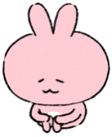

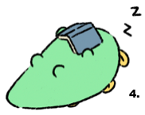

이정도 진행되고 있어요~
1~2주
3주
4주
5주
6주
기획
★★★★☆
프론트
★☆☆☆☆
백
★☆☆☆☆

Slide 13

안녕하세요?
팀원 소개
DB를 지키는
백엔드 '병찬'
목표는 1등
팀장 ‘혁진’
서버는 나에게
백엔드 '영연'
깔끔한 View를 위해
프론트엔드 '하늘'
완벽한 View를 위해
프론트엔드 '연규'

Slide 14
감사합니다.
질문 있으신가요?

